Slide 1
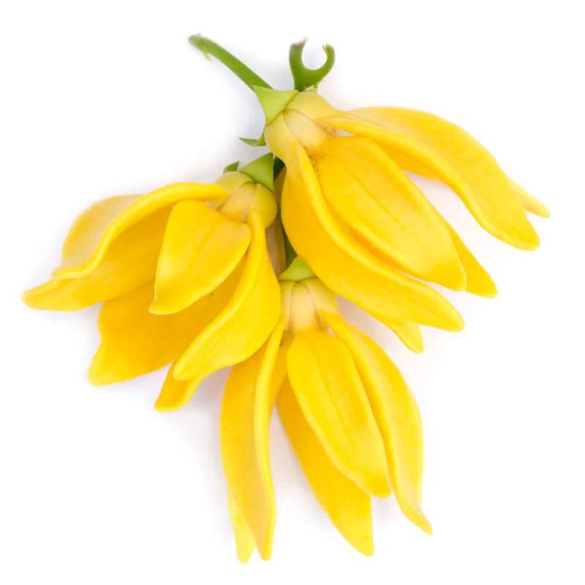
일랑 일랑:
황홀하고 관능적이며,
이국적인 정원의 밤을 연상시키는
달콤하고 매혹적인 향기

